Slide 1

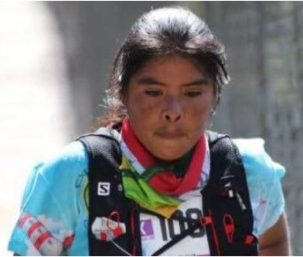
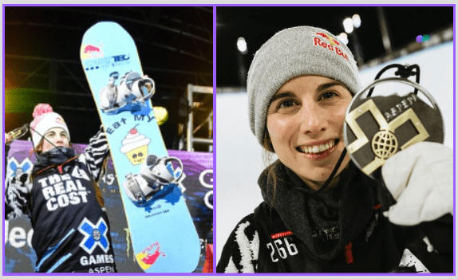
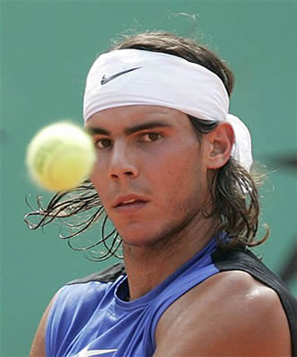
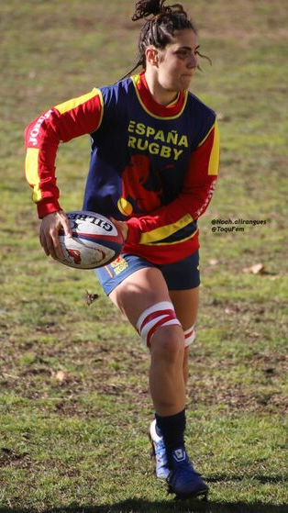
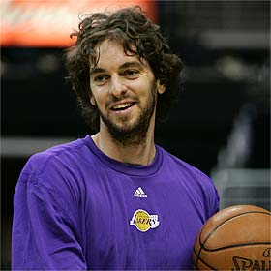
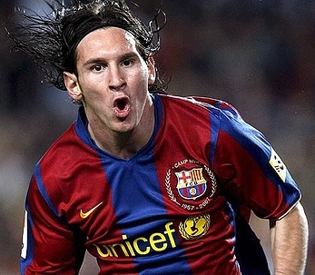

Sé el más rápido en encontrar quiénes son estos deportistas famosos
¡A ti te toca!
Fuente : Wikipedia / https://www.thechampionsvoice.com/queralt-castellet-gana-un-historico-oro-en-los-x-games-y-se-lo-dedica-a-su-yaya-de-85-anos/
Notes:
Rafael Nadal : tenista español/ lionel Messi : futbolista argentino/ Lourdes Alameda jugadora de rugby española / Lorena Ramírez : corredora mexicana/ Pau Gasol : jugador de baloncesto español (NBA)/ Queralt Castellet : snowboard

Slide 2

Pensad en dos deportes y definidlos con 3 palabras clave. ¡Adivina, adivinanza! Leed las 3 palabras clave a ver si un compañero descubre de qué deporte se trata.
LOS DEPORTES
....................................................
PALABRAS O EXPRESIONES PARA DESCRIBIR EL MUNDO DEL DEPORTE
La pelota – marcar un gol – el mundial

Slide 3
Buscad 3 beneficios del deporte
¿Qué valores nos transmite el deporte?
El deporte

Slide 4
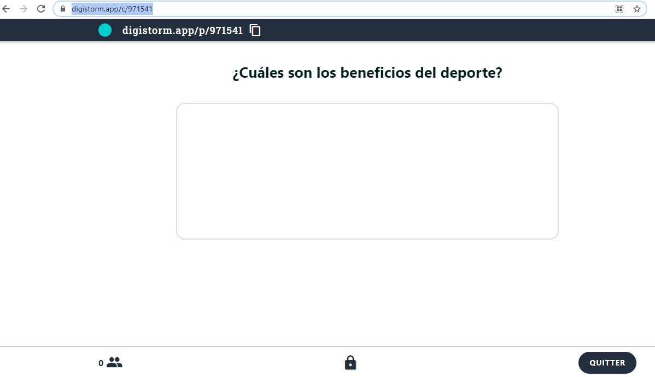
Completemos entre todos el mapa mental colaborativo
https://digistorm.app/c/971541
Notes:
https://digistorm.app/

Slide 5
¿Qué valores nos transmite el deporte?

Slide 6
EL PROYECTO FINAL
¿Qué? | ¿De qué trata? | ¿Cómo?
Realizad un cartel Presentad vuestro trabajo | Presentad un deporte (¿Qué deporte es? ¿Quién(es) juega(n)? ¿Dónde se juega? ¿Cómo se juega?). Escribid 8 reglas de oro para fomentar la buena actitud de los deportistas (deseo, orden y defensa) y redactad un texto informativo (8-10 líneas) sobre los valores de este deporte contestando a la pregunta : ¿Qué aporta …….. a los niños? Al oral, en grupo, presentad el deporte que habéis elegido y explicad cuáles son los valores que promueve. Por escrito, completad la síntesis colaborativa y votad por el mejor cartel y la mejor presentación. | 4 hojas de papel A3 Varios tipos de documentos para la presentación del deporte : textos, fotos, ilustraciones, gráficos, esquemas (por ejemplo) ¨Presentación con el cartel como soporte. Redacción de una síntesis colaborativa (digipad)

Slide 7

Encuentra el intruso en cada lista
¿Qué valores nos transmite el deporte?
A. La camaradería – la solidaridad – la compasión – el compañerismo – el individualismo
B. La valentía – el coraje – la cobardía – la determinación – el estusiasmo
Recuerda : si no conoces las palabras
Intenta ver si puedes deducir el sentido (palabras en francés o en otro idioma que conoces)
Intenta ver si conoces palabras de la misma familia
Produce por deducción
C. El desaliento – el júbilo – la pena – la tristeza – el desánimo
Fuente : En contacto, 2nde,ed. Belin p 43 ex.1
Notes:
El individualismo – la cobardía – el júbilo

Slide 8

¿Qué valores nos transmite el deporte?
Completa el cuadro y presenta el documento
Presentación del documento
El tipo de documento
La institución que promociona los valores del deporte
El título de la campaña
Los elementos del cartel
El eslogan
El valor promovido
Los idiomas
Cartel de la campaña Deporte y valores del gobierno de Navarra, 2017
Fuente : En contacto, 2nde,ed. Belin p 41

Slide 9
¿Qué valores nos transmite el deporte?
Busca los elementos que justifican el título de la campaña : Deporte y valores
Vocabulario :
La piragua/ la canoa : le canoé
El remo : la rame/ l’aviron
Levantar : soulever
Estar en el agua
La motivación
Estar motivado
El equipo
El entrenamiento : l’entraînement
El compañerismo : la camaraderie
Alentar : encourager
La complicidad
Juntos : ensemble
Compañerismo - laguntasuna
En la foto
En el eslogan
En la presentación del valor
Fuente : En contacto, 2nde,ed. Belin p 41

Slide 10
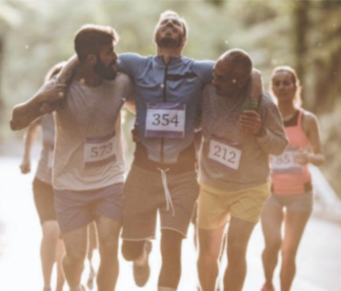
¿Qué valores nos transmite el deporte?
Entresaca los valores del deporte que destacan en esta foto
Fuente : En contacto, 2nde,ed. Belin p 43

Slide 11

¿Qué aporta el deporte a los niños?
Completa el cuadro y presenta el documento.
Tiene muchos valores. Pero una de las cosas más importantes es el compromiso. Si te apuntas a un equipo, te has comprometido a cumplir unos horarios, etc. Un compromiso que tienen ellos.
Otro valor es la humildad. Muchas veces se endiosa a los hijos y eso les quita humildad. Si ganan, que le den la mano a los compañeros; si pierden, que los feliciten y que no se enfaden. Los niños tienen que aprender a superarse a sí mismos, no a los demás. Esto es lo tenemos que enseñar: el respeto al contrincante y a los compañeros de equipo. A los entrenadores y a los árbitros. El deporte enseña a seguir las reglas del juego, a que si no lo haces tiene consecuencias. (...)
Esfuerzo y perseverancia. No hemos de valorar el resultado, sino el esfuerzo. Esfuérzate y sacarás un resultado. Si se valora el resultado solo, si no lo alcanza se rendirá y no querrá seguir. El trabajo en equipo es otro valor. Que sepan colaborar con otros, que tengan la humildad de saber que hoy les toca sacrificarse en el equipo o en la bicicleta tirar para otros.
Presentación del documento :
El tipo de documento
El título
El nombre del autor
La fecha de publicación
El tema principal
Estos son los valores importantes, además de la responsabilidad, aprender a cuidarse o la paciencia. El deporte enseña que las cosas no llegan ya. Vivimos en una sociedad de la inmediatez y todo tiene que ser ahora. Si quieo algo, lo compro ya. (...) Hará falta práctica, otro día, y otro día más.
También se gestiona la frustración. Los niños no entienden un “no” o que no les salgan las cosas como saben. El deporte te enseña que no todo sale bien siempre, hay días que pierdes.
Daniel Sánchez Caballero, eldiariodelaeducación, 2018
Fuente : Dilo en voz alta, 2nde,ed. Didier

Slide 12
¿Qué aporta el deporte a los niños?
Subraya en azul las razones por las que es importante que un niño practique deporte según el autor y en rojo los valores del deporte según el autor.
Tiene muchos valores. Pero una de las cosas más importantes es el compromiso. Si te apuntas a un equipo, te has comprometido a cumplir unos horarios, etc. Un compromiso que tienen ellos.
Otro valor es la humildad. Muchas veces se endiosa a los hijos y eso les quita humildad. Si ganan, que le den la mano a los compañeros; si pierden, que los feliciten y que no se enfaden. Los niños tienen que aprender a superarse a sí mismos, no a los demás. Esto es lo tenemos que enseñar: el respeto al contrincante y a los compañeros de equipo. A los entrenadores y a los árbitros. El deporte enseña a seguir las reglas del juego, a que si no lo haces tiene consecuencias. (...)
Esfuerzo y perseverancia. No hemos de valorar el resultado, sino el esfuerzo. Esfuérzate y sacarás un resultado. Si se valora el resultado solo, si no lo alcanza se rendirá y no querrá seguir. El trabajo en equipo es otro valor. Que sepan colaborar con otros, que tengan la humildad de saber que hoy les toca sacrificarse en el equipo o en la bicicleta tirar para otros.
Estos son los valores importantes, además de la responsabilidad, aprender a cuidarse o la paciencia. El deporte enseña que las cosas no llegan ya. Vivimos en una sociedad de la inmediatez y todo tiene que ser ahora. Si quieo algo, lo compro ya. (...) Hará falta práctica, otro día, y otro día más.
También se gestiona la frustración. Los niños no entienden un “no” o que no les salgan las cosas como saben. El deporte te enseña que no todo sale bien siempre, hay días que pierdes.
Daniel Sánchez Caballero, eldiariodelaeducación, 2018
Fuente : Dilo en voz alta, 2nde,ed. Didier

Slide 13
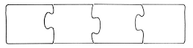
Expresar el deseo o la orden
Observa las frases siguientes y saca conclusiones
“Si ganan, que le den la mano a sus compañeros, si pierden, que los feliciten y que no se enfaden”.
Para expresar el deseo o la orden, puedo utilizar : ........ + ...........................................
La forma verbal | El verbo en infinitivo | Radical + terminación
den | dar | D + en
feliciten
enfaden
Si comparo con el presente del indicativo, cambio la ............ en ........

Slide 14

Completa el cuadro, presenta el documento y da tu opinión personal
¿Qué valores nos transmite el deporte?
Presentación del documento
El tipo de documento
El título
El lugar de difusión
La fecha de difusión
El tema
A quiénes va dirigido el cartel
Fuente : En contacto, 2nde,ed. Belin, p36

Slide 15
¿Qué valores promueve este reglamento? Dedúcelo a partir de las reglas escritas.
¿Qué valores nos transmite el deporte?
Fuente : En contacto, 2nde,ed. Belin, p36

Slide 16
Expresar la defensa
Observa las frases siguientes y saca conclusiones
“ no me grites”
Para expresar la defensa, puedo utilizar : ........ + ...........................................
La forma verbal | El verbo en infinitivo | Radical + terminación
No le grites al entrenador | gritar | Grit + es
No menosprecies al árbitro
No pierdas la calma
No me des lecciones
No te olvides que es un juego
Si comparo con el presente del indicativo, cambio la ............ por la ........

Slide 17
Expresar la orden, el deseo y la defensa
Entrénate
Conjuga los verbos en presente del subjuntivo :
Que padres e hijos (respetar) .................... las reglas del juego.
Que la selección española (ganar) ....................
Que los jugadores no (desanimarse) ....................
Que nos (entrenar) .................... Rafa Nadal.
Conjuga los verbos en presente del subjuntivo :
No (renunciar) .................... a tus sueños.
No (perder) .................... la confianza en ti mismo.
No (entrenarse) .................... demasiado hoy, para no gastar todas nuestras fuerzas antes del partido.
No (marcharse) .................... antes del final del partido, se arrepentirían de ello.

Slide 18

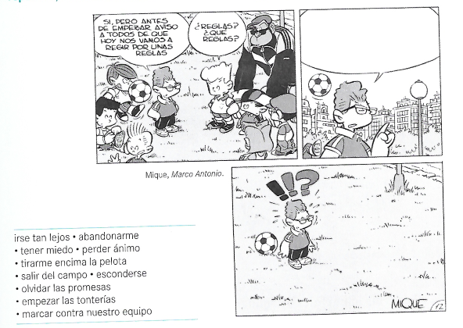
Expresar la defensa
Escucha el audio y completa el tebeo
Fuente : Maîtriser la grammaire espagnole, Hatier
Notes:
Maîtriser la grammaire espagnole p 23 : No os vayáis tan lejos. • No me abandonéis. • No tengáis miedo. • No perdáis ánimo. • No me tiréis encima la pelota. • No salgáis del campo. • No os escondáis. • No olvidéis las promesas. • No empecéis las tonterías. • No marquéis contra nuestro equipo.

Slide 19
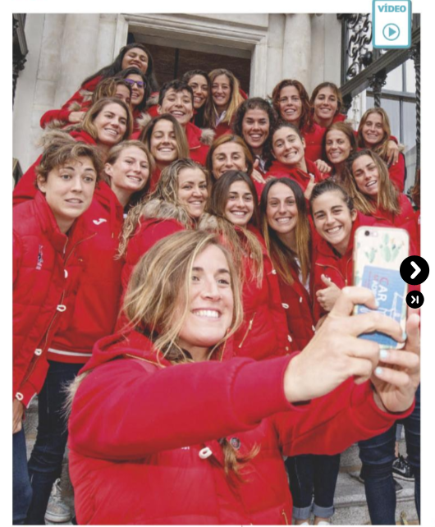
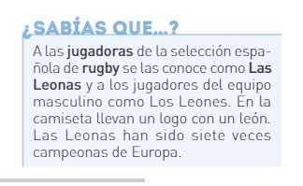
Explica quiénes son “las leonas”, qué sugiere el nombre del equipo y por qué se llaman así.
¿Qué valores nos transmite el deporte?
Vocabulario :
El palmarés : le palmarés
Ganar un partido : gagner un match
La deportista de alto nivel : la sportive de haut niveau
El campeonato : le championnat
Ser campeón : être champion
Vencer : vaincre
La selección española : l’équipe nationale espagnole
Fuente : En contacto, 2nde, p.51

Slide 20
¿Qué valores nos transmite el deporte?
Por grupos de 4, buscad 3 estereotipos sobre las jugadoras de rugby
LAS LEONAS

Slide 21

Por pareja, preparad un diálogo entre una jugadora de las leonas y una persona con prejuicios .
¿Qué valores nos transmite el deporte?

Slide 22

¿Qué valores nos transmite el deporte?
Ve el vídeo y completa el cuadro
Primera escucha | Segunda escucha | Tercera escucha
El tipo de documento : El número de voces/ personas que intervienen : El tema general : Las palabras clave :
Los estereotipos negativos
Los elogios
El lema
https://www.youtube.com/watch?v=ICa2EI3Z9_w
Fuente : En contacto, 2nde, p.51

Slide 23
¿Qué valores nos transmite el deporte?
Ve el vídeo y selecciona en el cuadro las respuestas correctas
Primera escucha | Segunda escucha | Tercera escucha
El vídeo es : Un reportaje sobre el rugby El testimonio de jugadoras Un anuncio publicitario El patrocinador del vídeo es: NIKE DESIGUAL ZARA JOMA En el vídeo, intervienen : Jugadoras de la selección nacional de rubgy Aficionadas al rugby Trata de: La visión del rugby femenino La violencia en el deporte La discriminación | las mujeres que hacen rubgy son tontas es un deporte de chicos una chica que juega al rugby es lesbiana las chicas practican rugby para beber Las jugadoras son un ejemplo a seguir Son unas campeonas Son el orgullo de todos “Seas como ........, tienes ........................., solo hay que ................................”
Los estereotipos negativos
Los elogios
El lema
Fuente : En contacto, 2nde, p.51

Slide 24
Presenta y comenta la cita
¿Qué valores nos transmite el deporte?
“Seas como seas, tienes un sitio. Solo tienes que ser valiente”

Slide 25
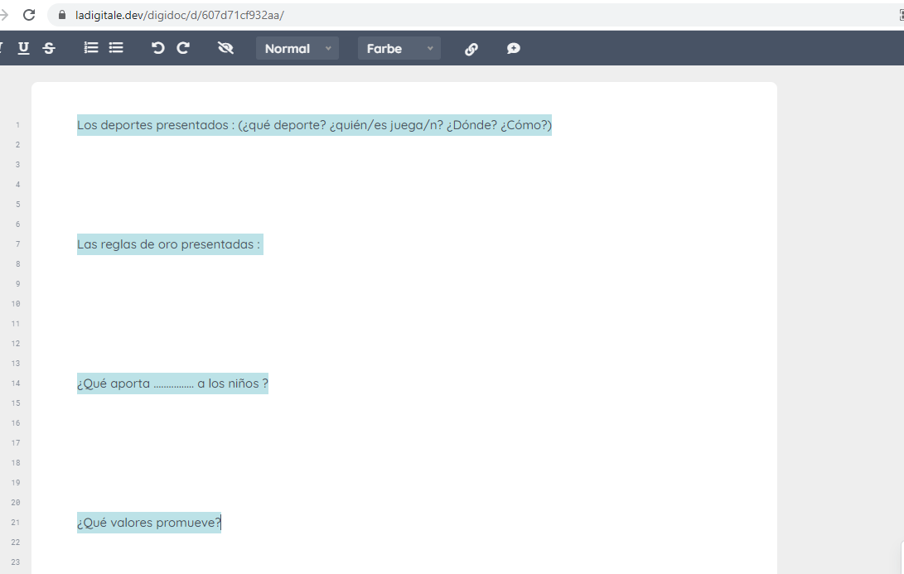
¿Qué valores nos transmite el deporte?
Presentad vuestro cartel a la clase
Completad el documento colaborativo
Notes:
https://ladigitale.dev/digidoc/d/607d71cf932aa/

Slide 26
¿Qué valores nos transmite el deporte?
Redacta una síntesis sobre el tema explicando cómo los documentos ilustran la temática “Deporte y sociedad”. (6-8 líneas)
¿Qué aporta el deporte a los niños?
Tiene muchos valores. Pero una de las cosas más importantes es el compromiso. Si te apuntas a un equipo, te has comprometido a cumplir unos horarios, etc. Un compromiso que tienen ellos.
Otro valor es la humildad. Muchas veces se endiosa a los hijos y eso les quita humildad. Si ganan, que le den la mano a los compañeros; si pierden, que los feliciten y que no se enfaden. Los niños tienen que aprender a superarse a sí mismos, no a los demás. Esto es lo tenemos que enseñar: el respeto al contrincante y a los compañeros de equipo. A los entrenadores y a los árbitros. El deporte enseña a seguir las reglas del juego, a que si no lo haces tiene consecuencias. (...)
Esfuerzo y perseverancia. No hemos de valorar el resultado, sino el esfuerzo. Esfuérzate y sacarás un resultado. Si se valora el resultado solo, si no lo alcanza se rendirá y no querrá seguir. El trabajo en equipo es otro valor. Que sepan colaborar con otros, que tengan la humildad de saber que hoy les toca sacrificarse en el equipo o en la bicicleta tirar para otros.
Estos son los valores importantes, además de la responsabilidad, aprender a cuidarse o la paciencia. El deporte enseña que las cosas no llegan ya. Vivimos en una sociedad de la inmediatez y todo tiene que ser ahora. Si quieo algo, lo compro ya. (...) Hará falta práctica, otro día, y otro día más.
También se gestiona la frustración. Los niños no entienden un “no” o que no les salgan las cosas como saben. El deporte te enseña que no todo sale bien siempre, hay días que pierdes.
Seas como seas, siempre tienes un sitio

Slide 27
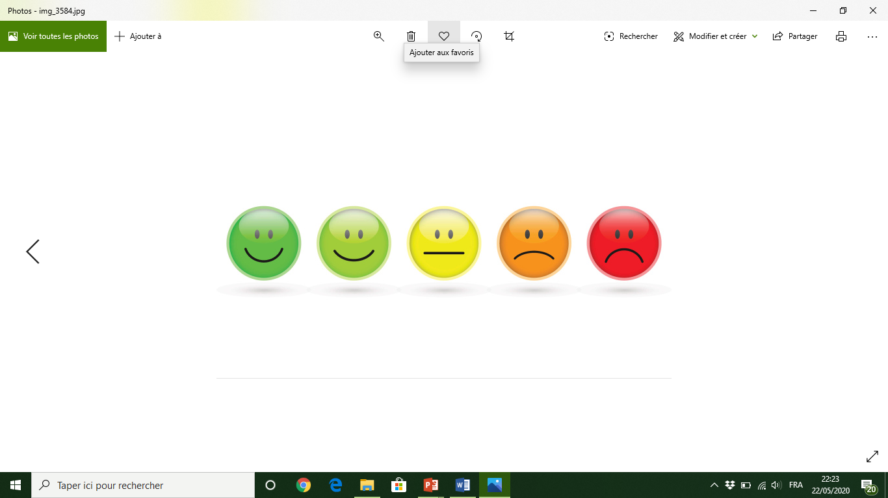
MON AUTOEVALUATION
Je peux citer 6 sports et 6 sportifs hispaniques.
A l’oral comme à l’écrit, je peux présenter et expliquer les valeurs défendues par le sport.
A l’oral comme à l’écrit, je peux expliquer pourquoi il est important que les enfants fassent du sport.
Je peux exprimer le souhait et la défense en espagnol. Je peux, par exemple, faire des phrases pour décrire la bonne conduite à avoir/ la mauvaise conduite à bannir dans le sport.
Je peux comprendre l’essentiel d’un article de presse sur le sport et les valeurs qu’il véhicule.
Je peux comprendre l’essentiel d’une courte campagne de prévention contre les discriminations.
A l’oral, je peux répondre aux personnes qui véhiculent des stéréotypes.
A l’oral, je peux créer une saynète sur un thème connu.

